Slide 1
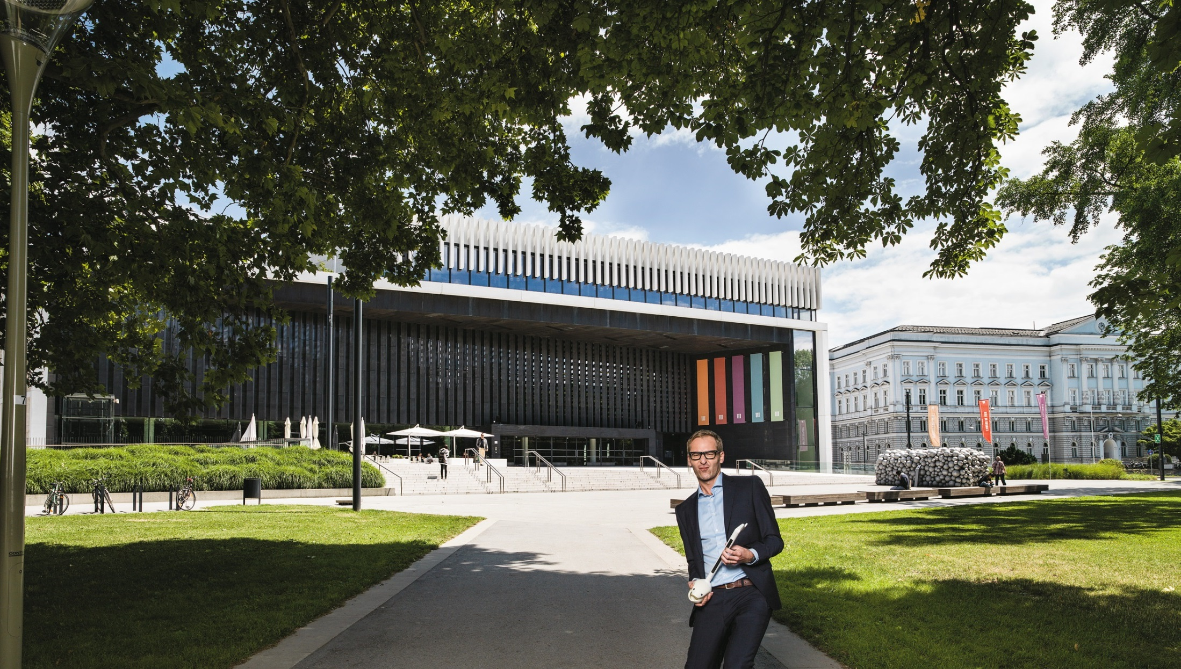
リンツが変える
展望
WWW.LINZTOURISMUS.AT 2016 年10月

Slide 2
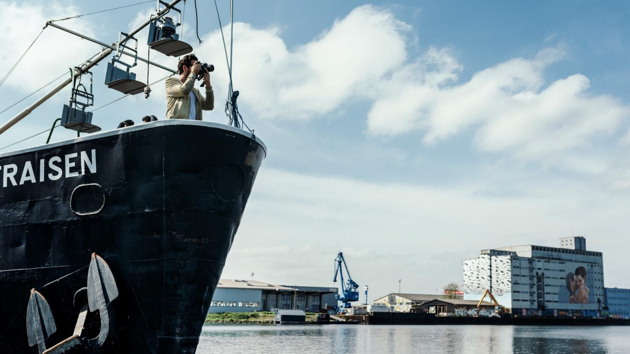
来れば元気に
UNESCO City of Media Arts
欧州文化首都（2009年）
変わりゆくスマート・ドナウ都市
産業集中地域に人口76万人を擁するオーバーエースターライヒ州州都
オーストリアの人口の90%が半径250km圏内に居住

Slide 3
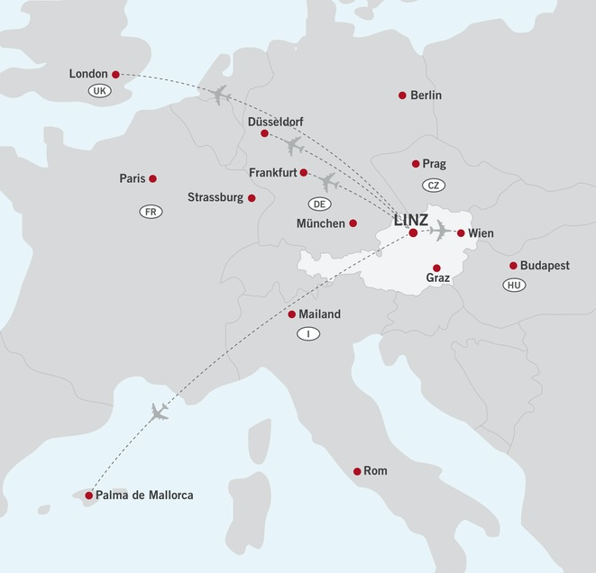
ヨーロッパの中心
リンツは最高の立地に位置し、自動車、鉄道、空路で迅速かつ確実なアクセスをお約束します。
リンツとのフライトコネクション リンツ空港（「Blue Danube Airport Linz」）は、フランクフルト、デュッセルドルフ、ウィーンといったハブ空港を通じて世界と連結
ウィーン国際空港とリンツ中央駅は列車で直結
ウィーン： 185 km
ザルツブルク： 132 km
ミュンヘン： 271 km
プラハ： 241 km
チューリッヒ： 586 km

Slide 4
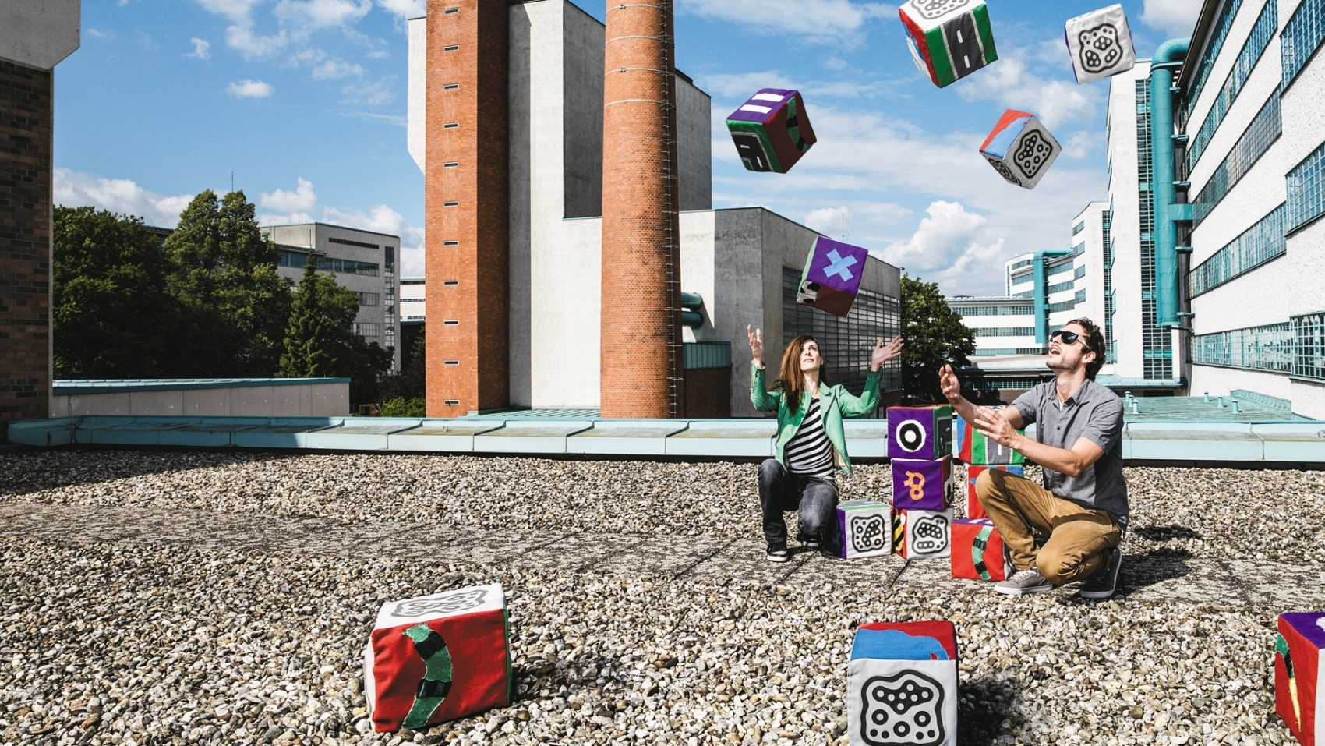
なぜリンツ？
リンツ は サクセスのサクセスフル！
研究、芸術、サービス、産業の密なネットワーク
みんなの文化！
14の博物館/美術館、16の劇場が実現する多様性
ヨーロッパ最新鋭のミュージックシアター
ライフクオリティーがリード！
緑地率50%のドナウ都市 遊覧船、ドナウサイクリングロード、 ドナウ川プロムナード

Slide 5
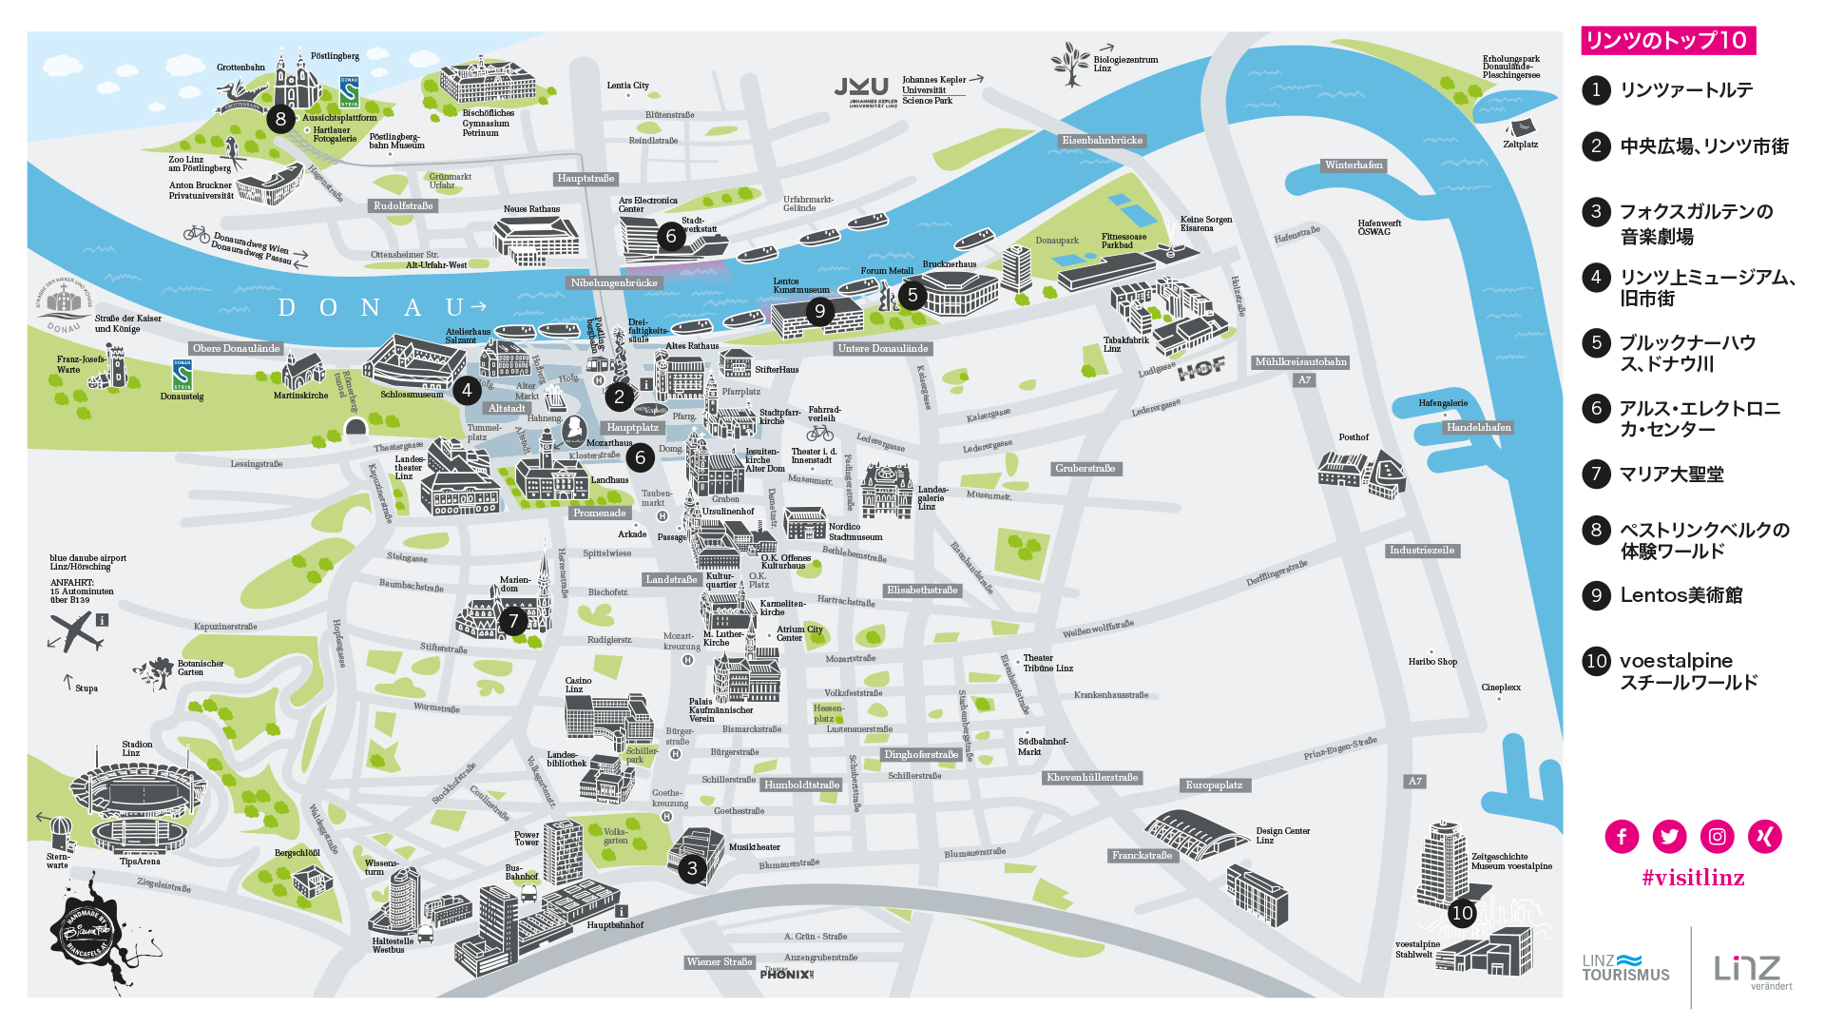
www.linztourismus.at/top10

Slide 6
世界を変えたリンツ人
ヨハネス・ケプラー
1571～1630年
リンツで太陽系の惑星軌道を研究した。
アーダルベルト・
シュティフター
1805～1868年
現在に至るまで、その言葉で世界に癒しと安らぎを与えた。
アントン・ブルックナー
1824～1896年
交響曲で音楽世界を改革した。
ヴァリー・エクスポート
*1940年リンツ生まれ
芸術により社会的問題を喚起した。
ヘルベルト・バイヤー
1900～1985年
バウハウススタイルをアメリカへ、スティーブ・ジョブズに霊感を与えた。

Slide 7
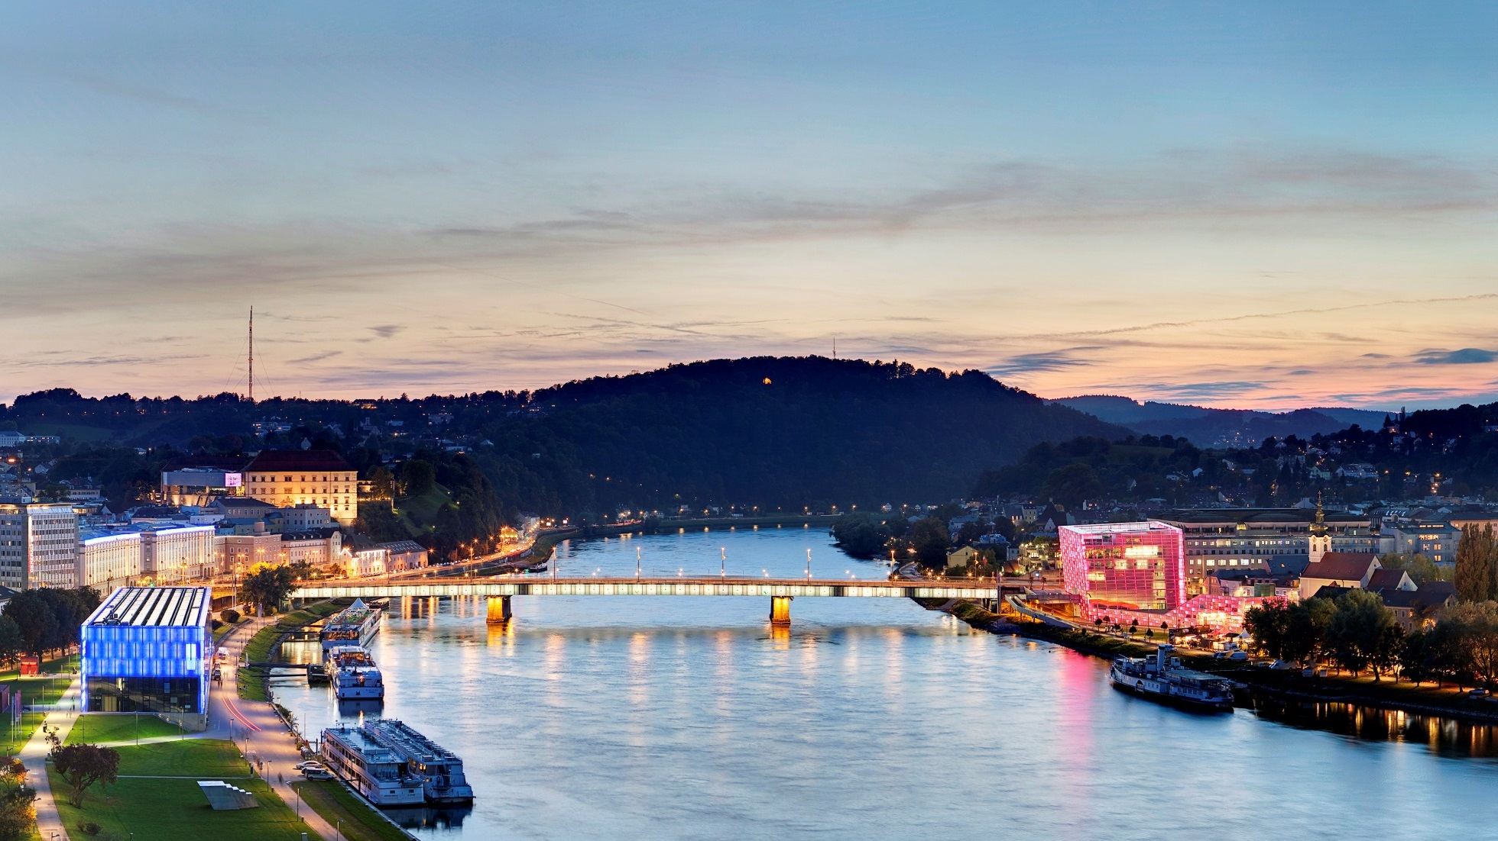
リンツが変える
展望
WWW.LINZTOURISMUS.AT
リンツにワクワク！

